Slide 1
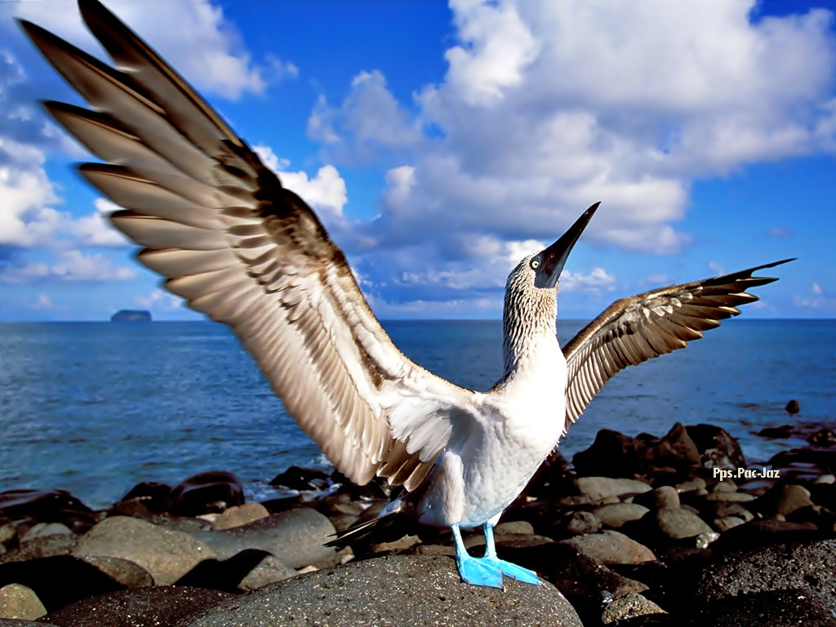


Isla Galápagos
Ecuador

Slide 2
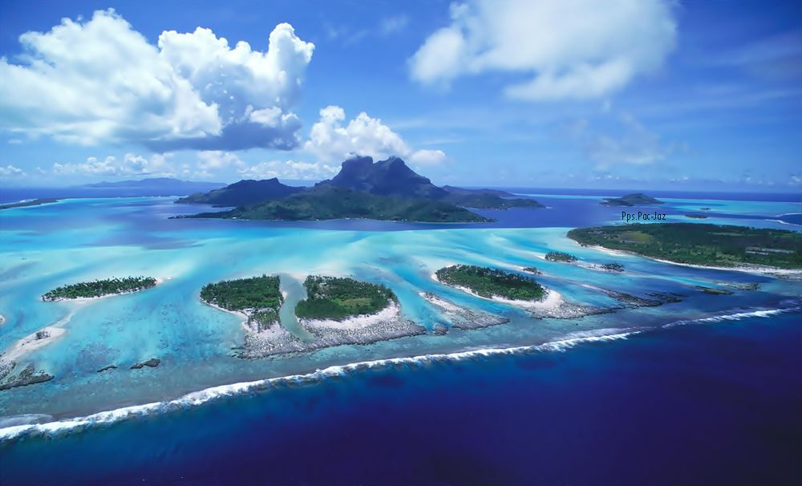
Las Islas Galápagos conforman un archipiélago ubicado en el Océano Pacífico aproximadamente 1.100 Km. al Oeste de la costa de Ecuador. Son islas oceánicas, es decir, nunca han estado conectadas al continente, y son de origen únicamente volcánico.
El Archipiélago está formado por 19 islas y 42 islotes, y tiene una superficie terrestre de 8.000m2. Además posee un eje de Este a Oeste de 320 Km. y es atravesado por la Línea del Ecuador.
"Las Galápagos", como comúnmente se les denomina, han sido históricamente estudiadas, desde que el naturalista Charles Darwin, las visitara en 1835, en el contexto de su viaje en el "Beagle". En esta expedición se iniciaron sus observaciones que desarrollaría años más tarde en la "Teoría de la Evolución".
Al observar las distintas islas, llama la atención la variedad de paisajes que se pueden encontrar entre una y otra. Esto ha tenido una explicación debido a las distintas edades que éstas presentan, dadas por su origen volcánico.
Es una zona que, en la actualidad, se conserva volcánicamente activa, por lo que nuevas islas están surgiendo así como también existen muchas islas que se encuentran sumergidas, pero que alguna vez sirvieron de sustrato para algunas especies.
Las Islas han sido colonizadas por muchas especies que hoy se observan ampliamente distribuidas en las distintas islas, y que han dado origen a un considerable número de especies y subespecies endémicas.
Pero surge una pregunta al observar esta diversidad de organismos y a su vez la lejanía del archipiélago con el continente. ¿De dónde vienen, cómo llegaron y cómo se dispersaron estas especies? Estas son las interrogantes que esta revisión trata de responder, gracias a estudios realizados con Geochelone nigra o tortuga Galápago, y con pinzones, de la subfamilia Geospizae.

Slide 3
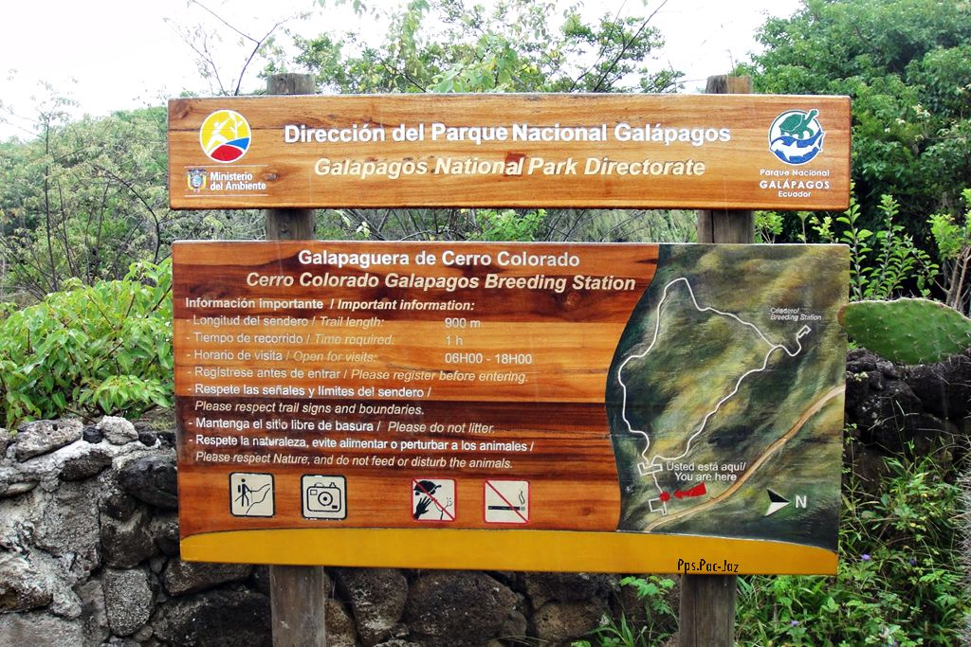

Slide 4
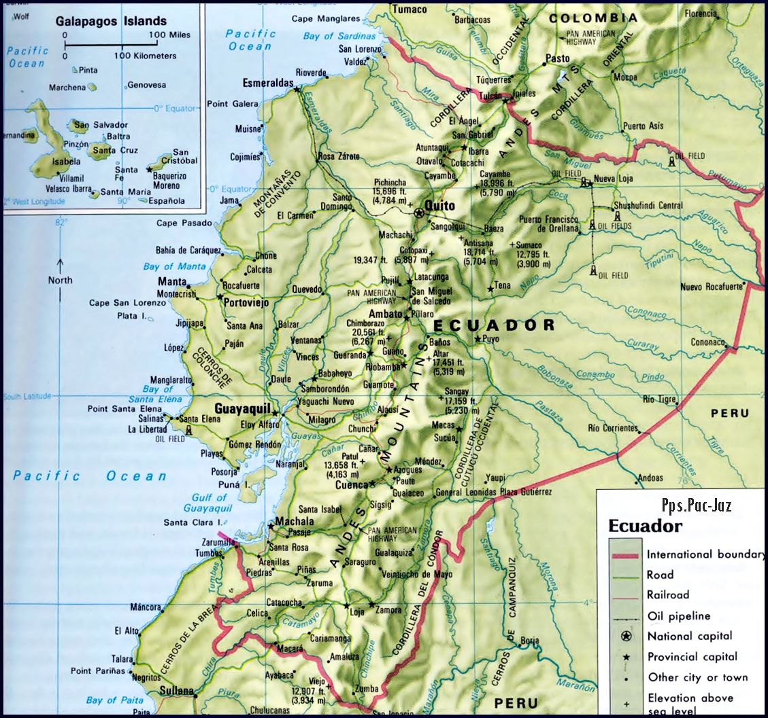

Slide 5
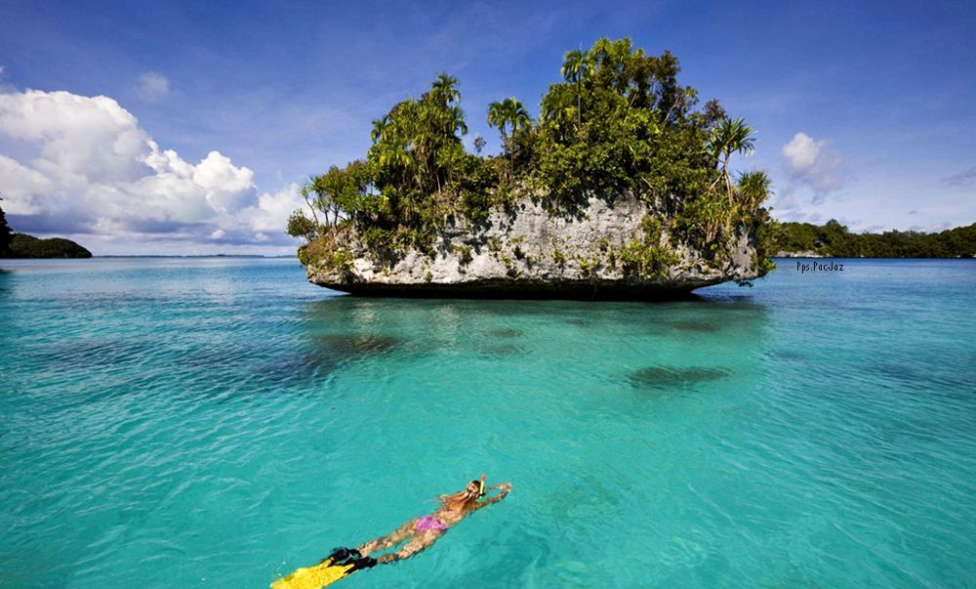

Slide 6
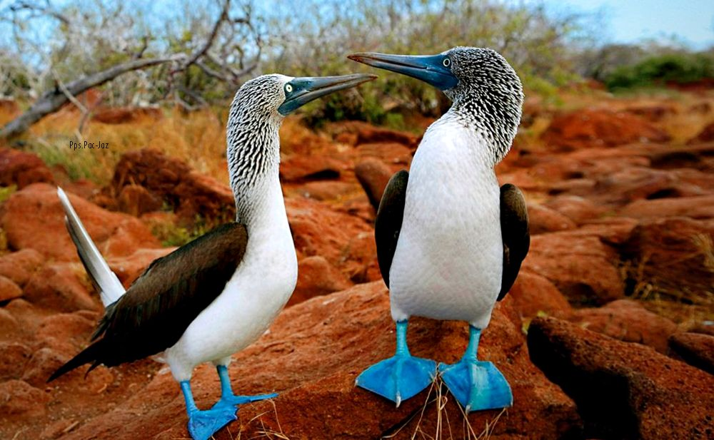

Slide 7
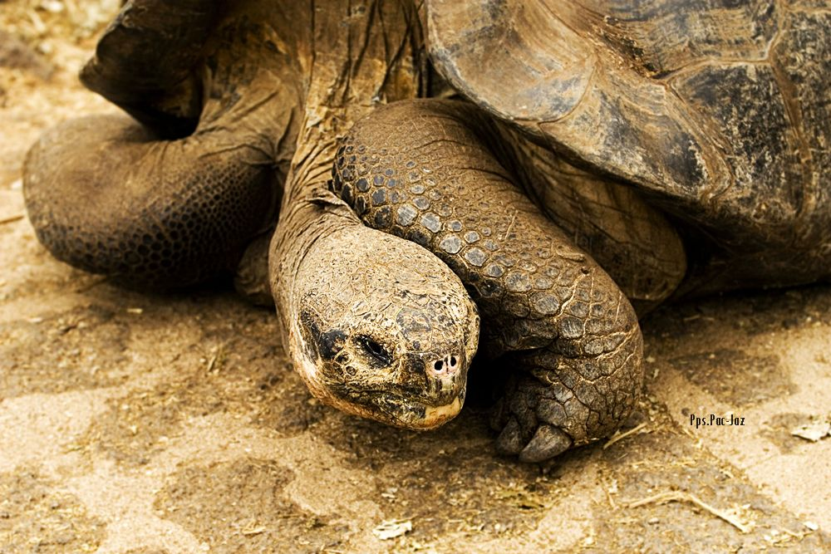

Slide 8
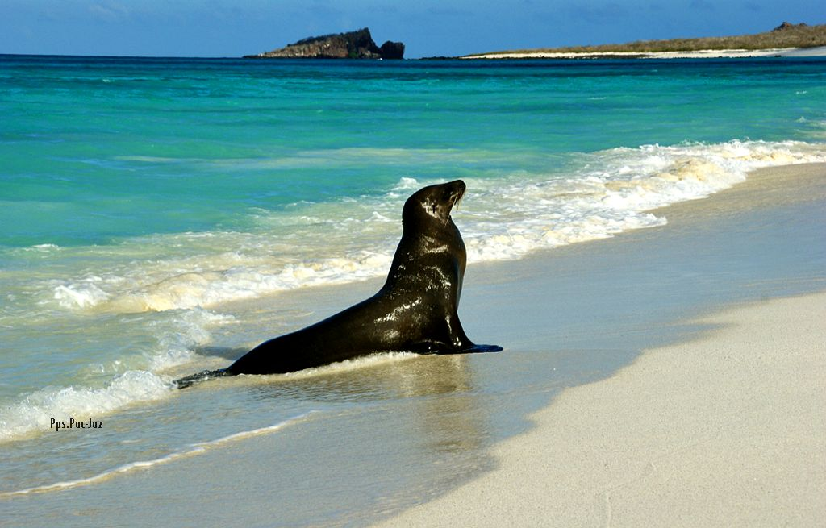

Slide 9
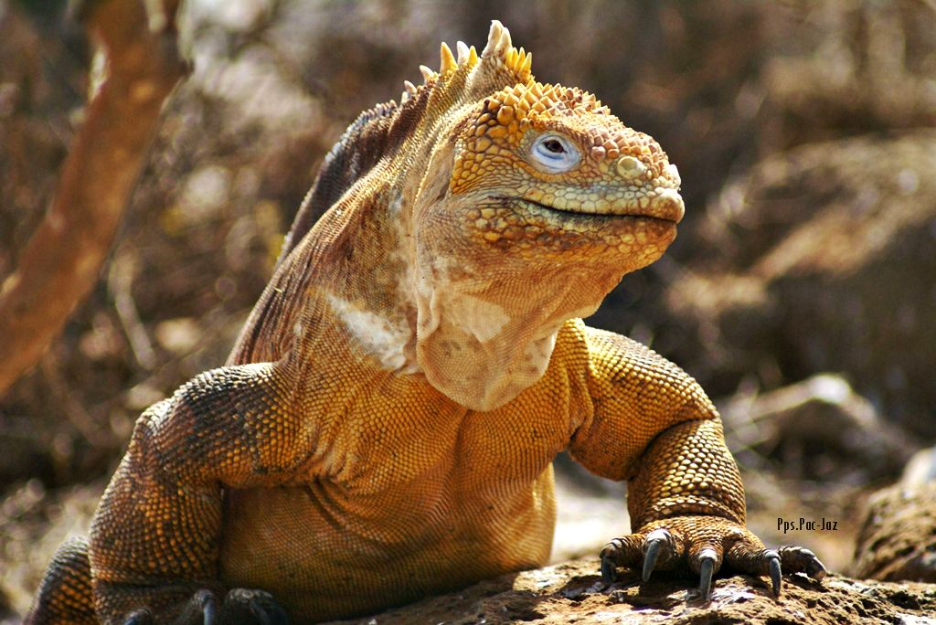

Slide 10
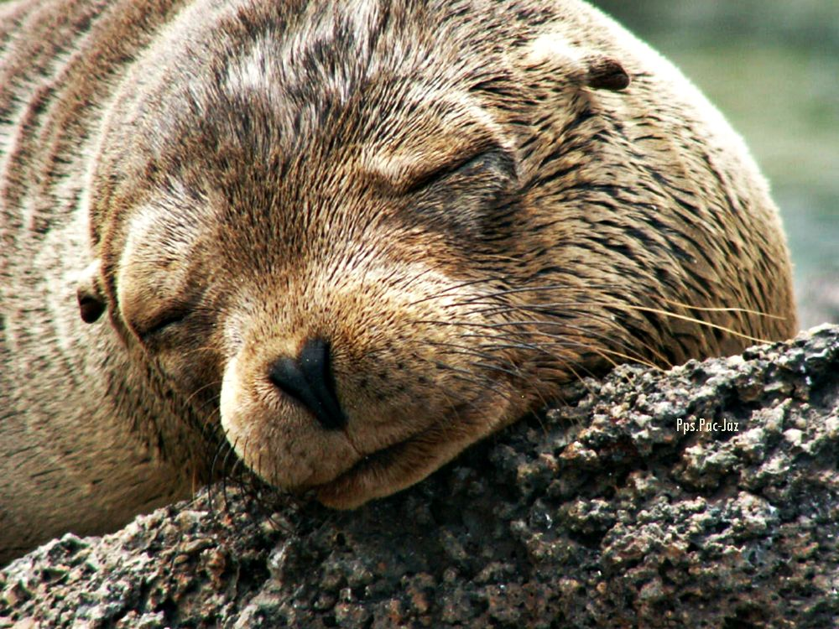

Slide 11
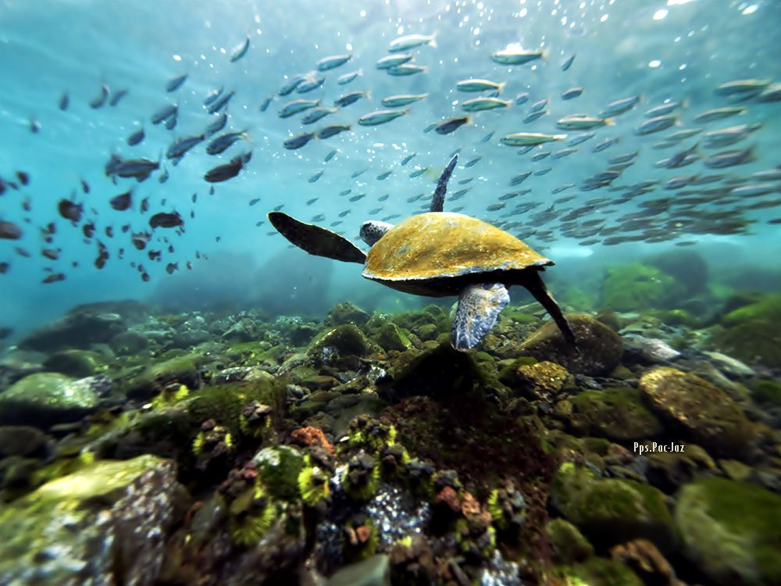

Slide 12
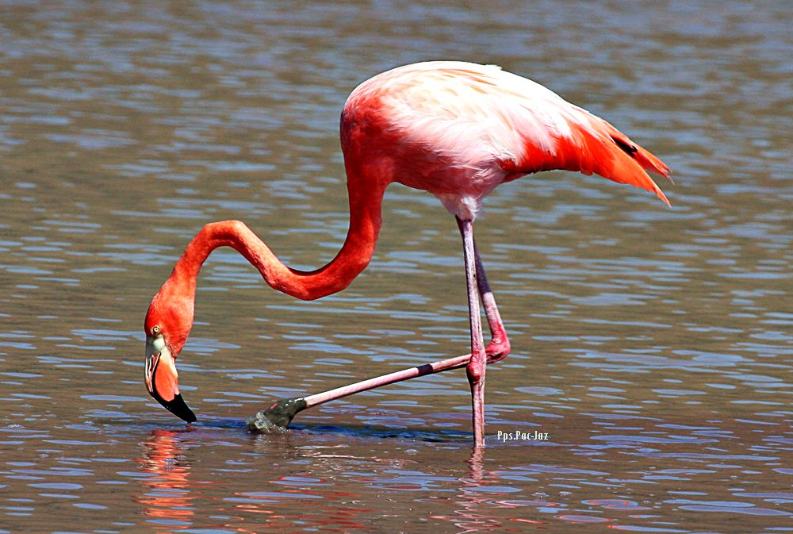

Slide 13
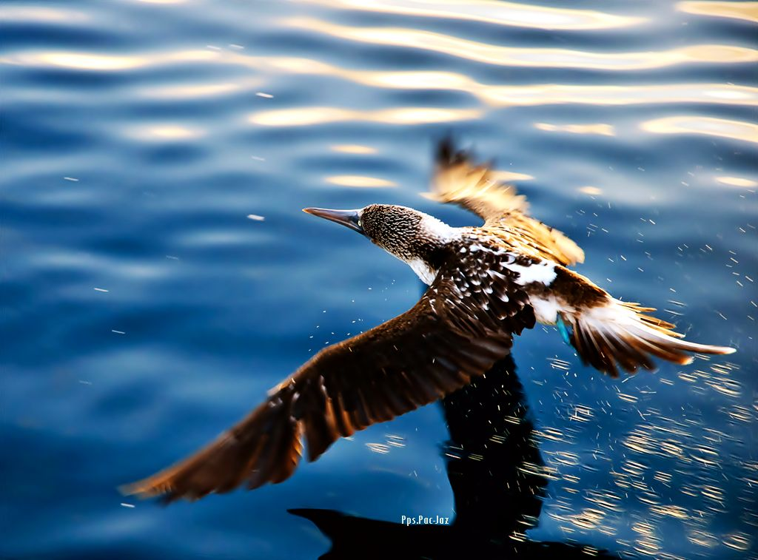

Slide 14
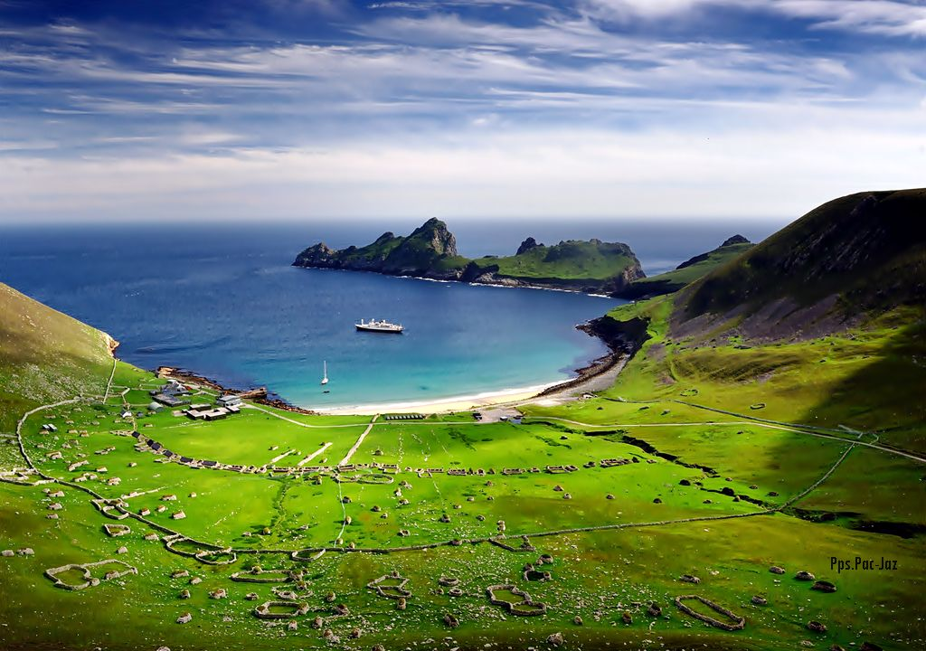

Slide 15
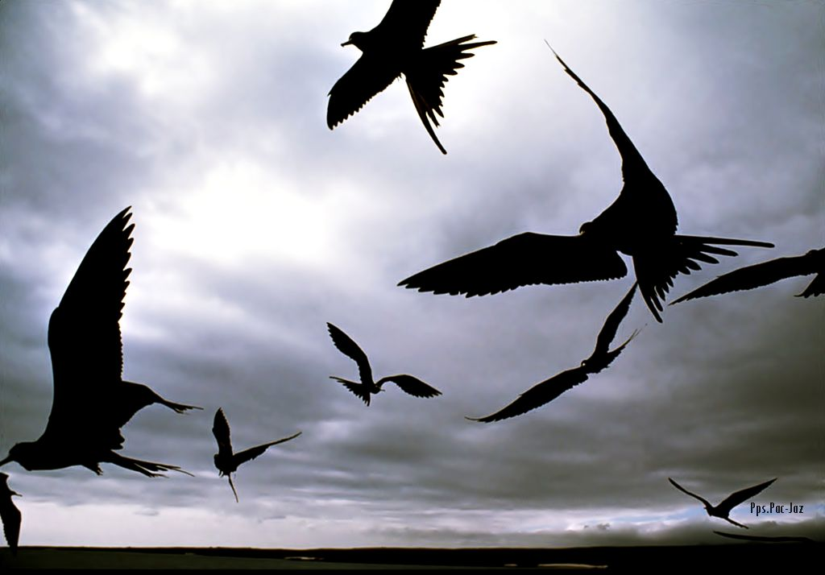

Slide 16
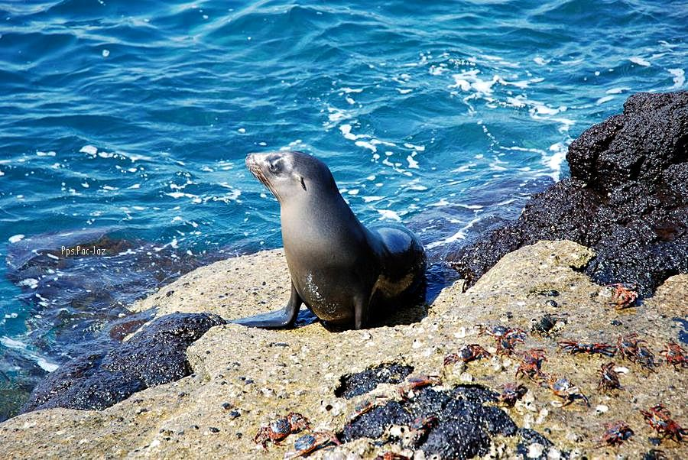

Slide 17
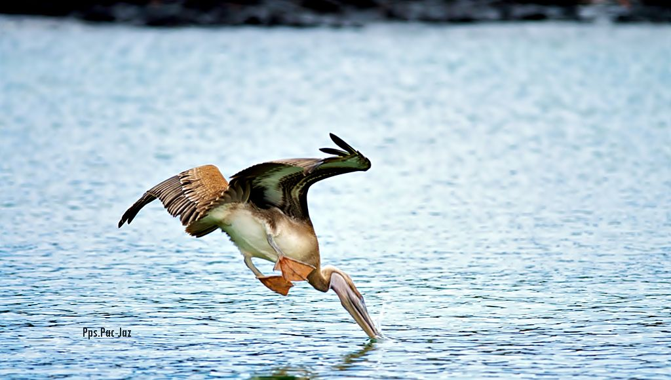

Slide 18
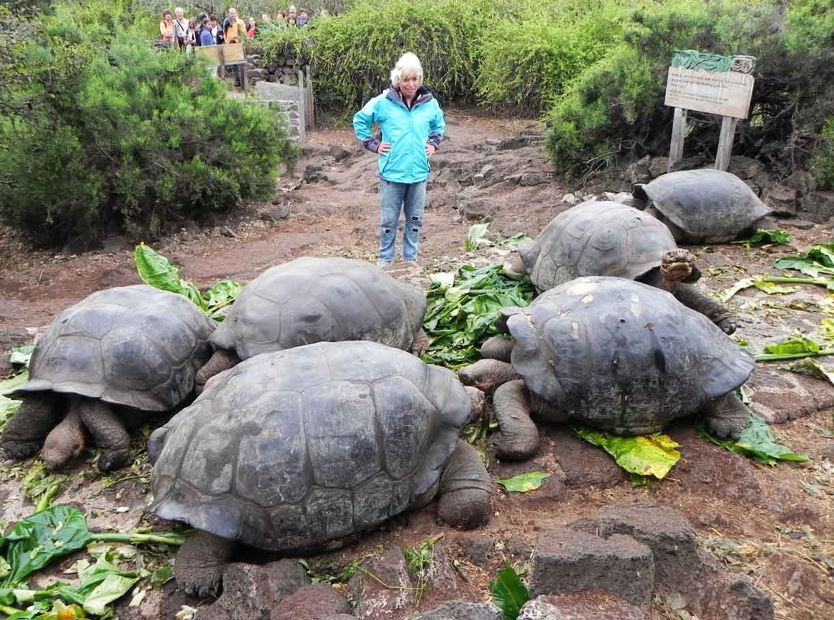

Slide 19
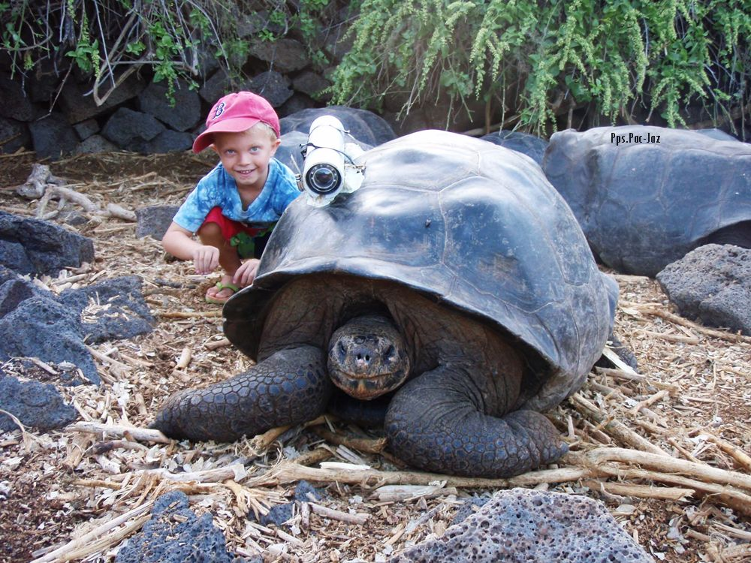

Slide 20
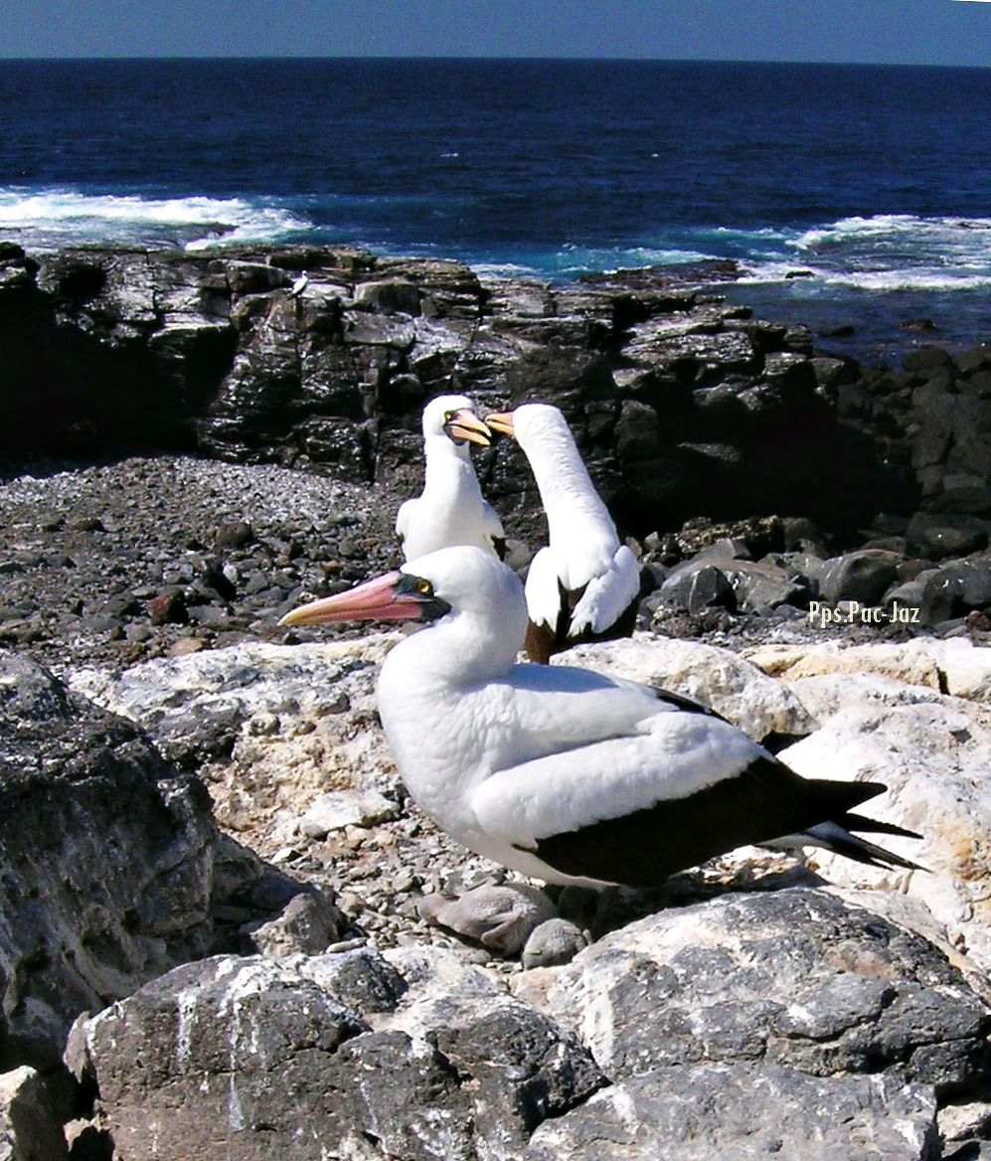

Slide 21
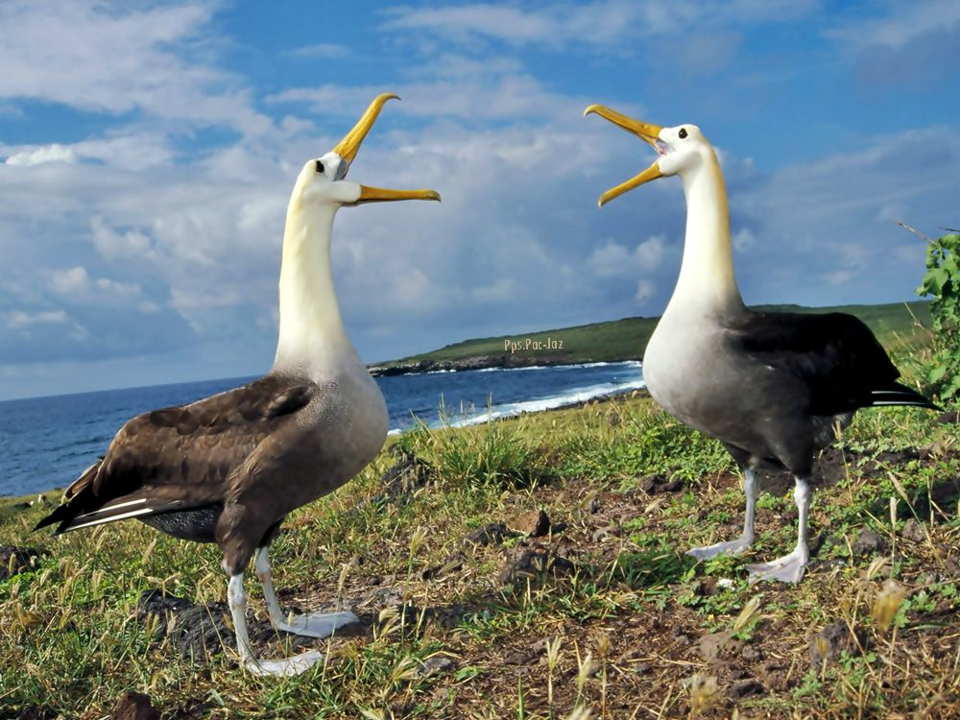

Slide 22
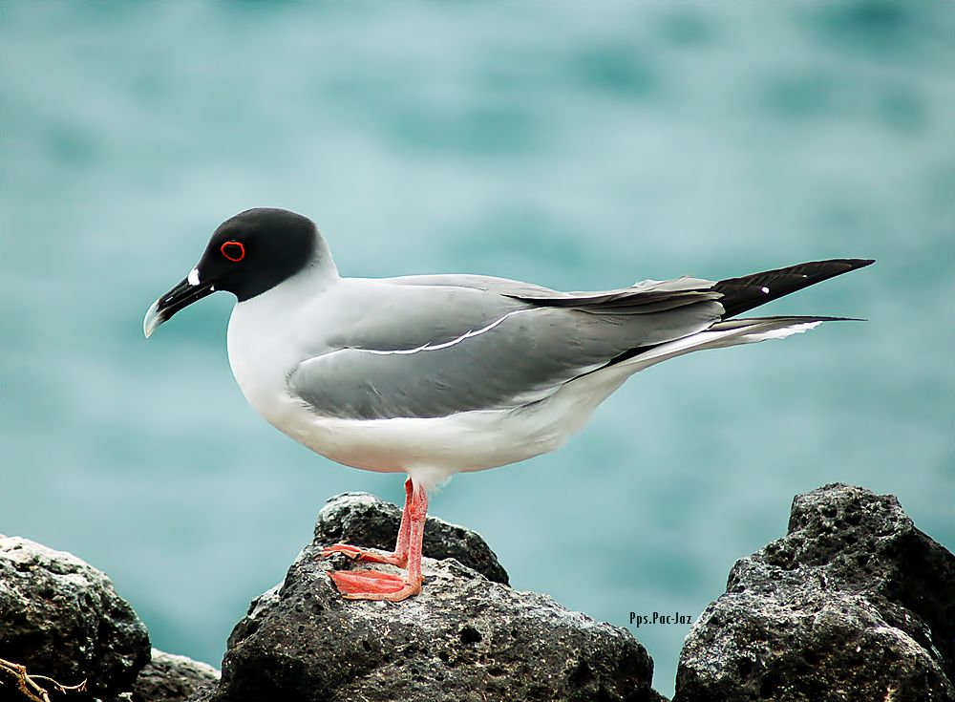

Slide 23
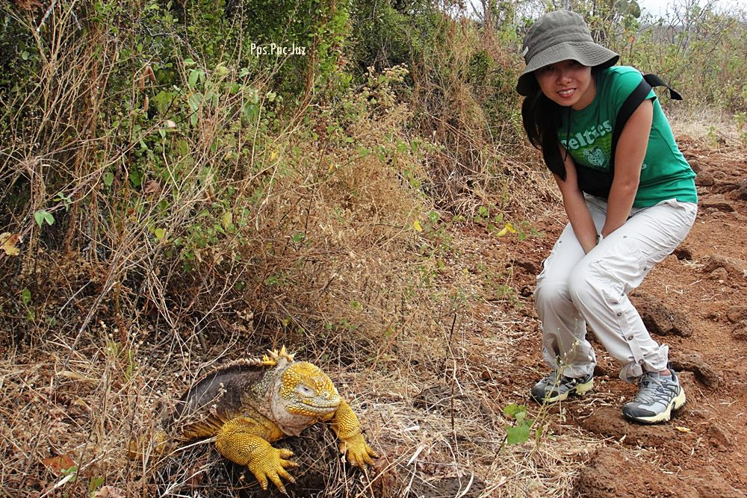

Slide 24
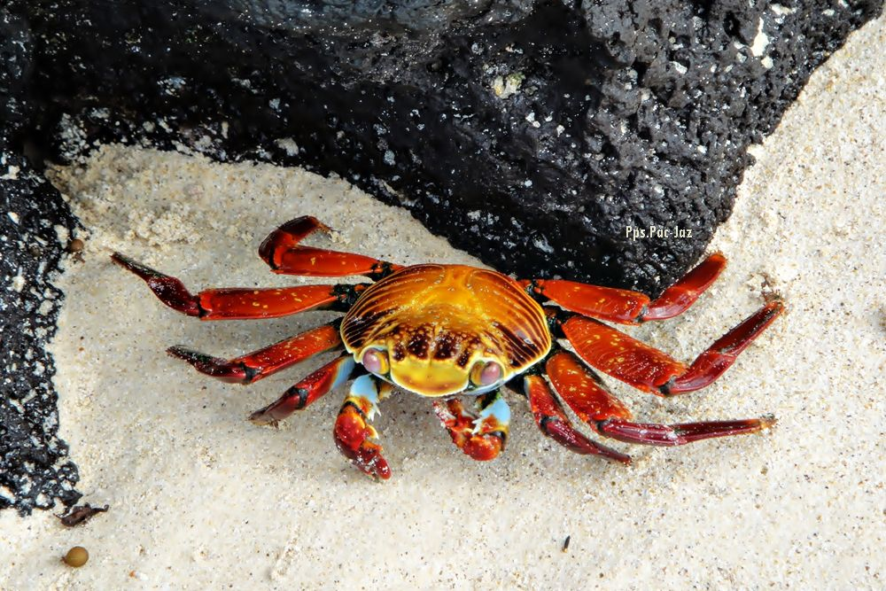

Slide 25
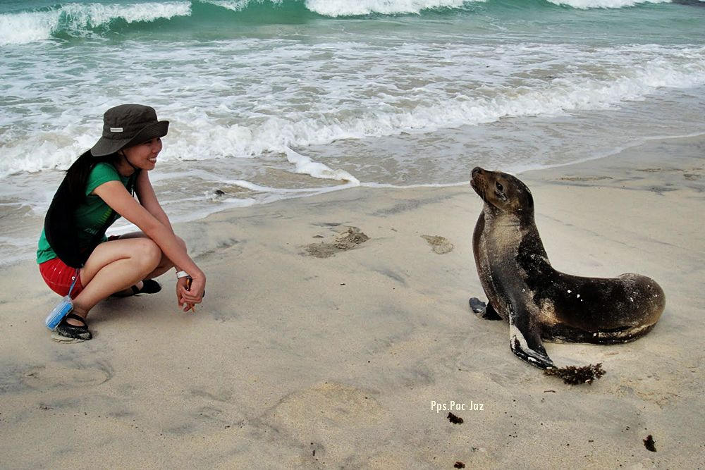

Slide 26
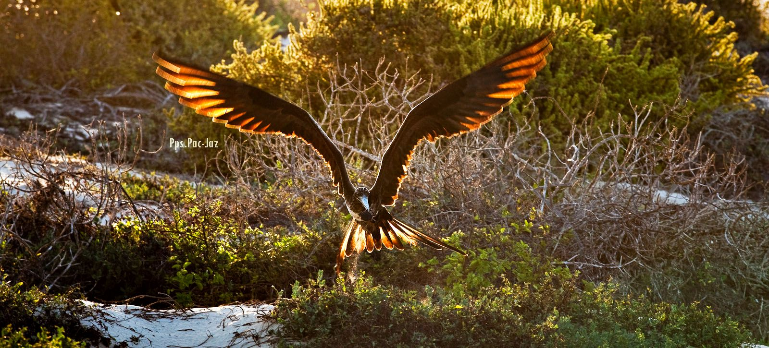

Slide 27
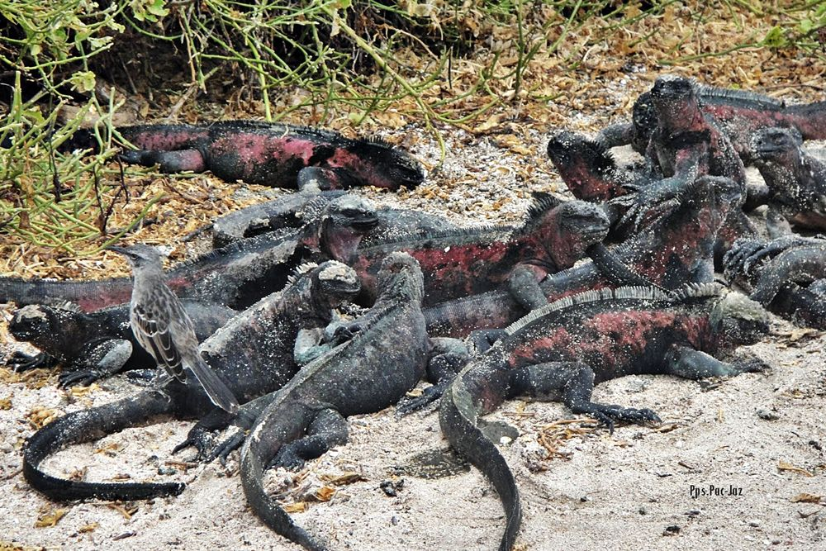

Slide 28
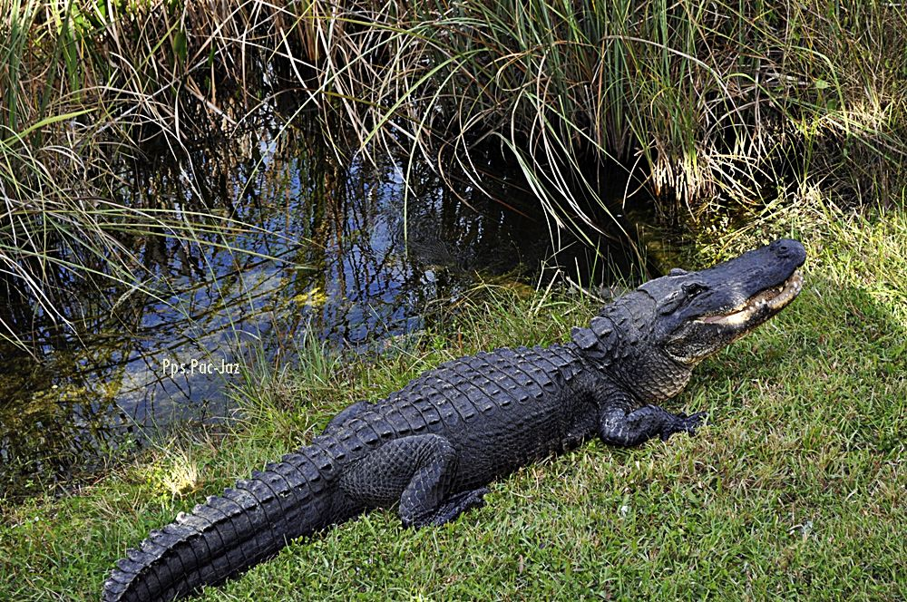

Slide 29
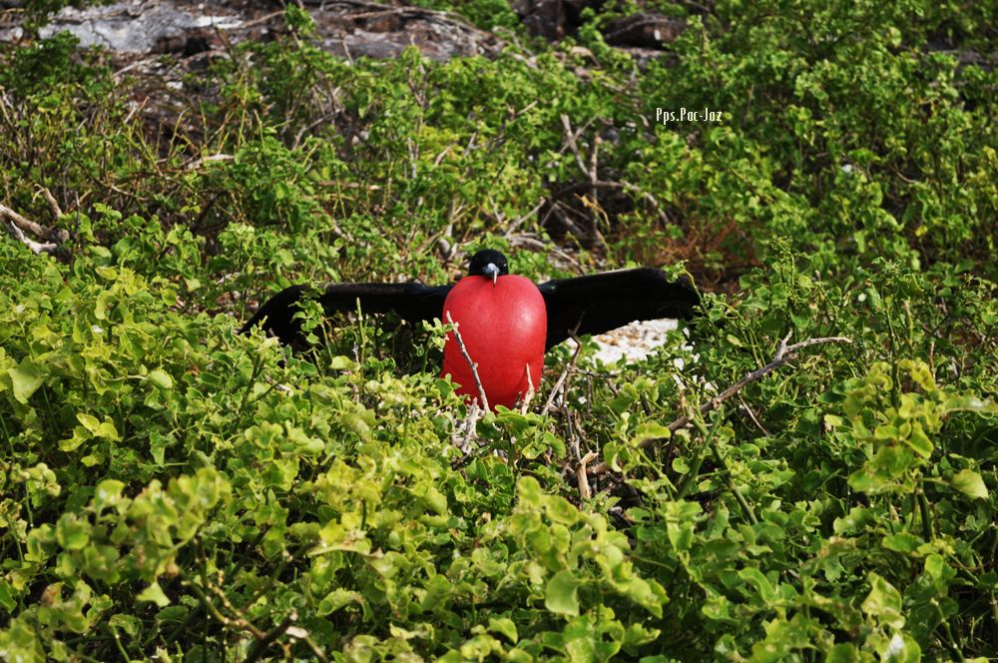

Slide 30
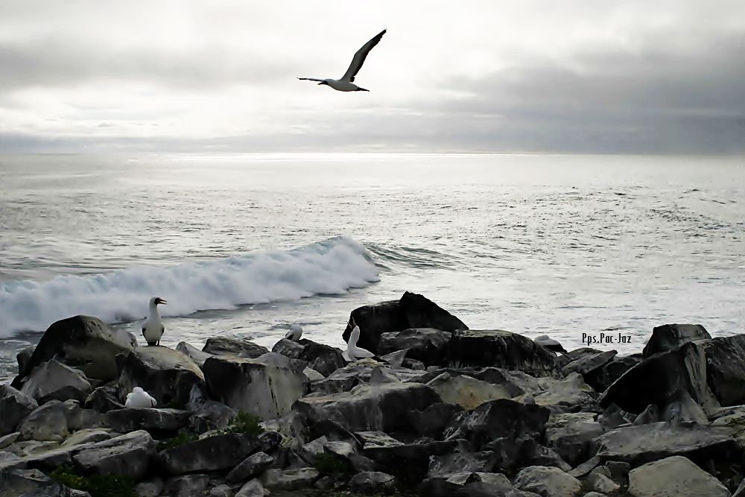

Slide 31
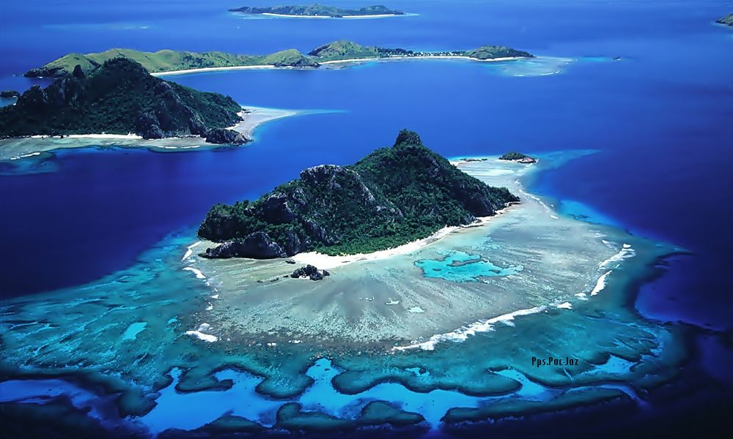

Slide 32
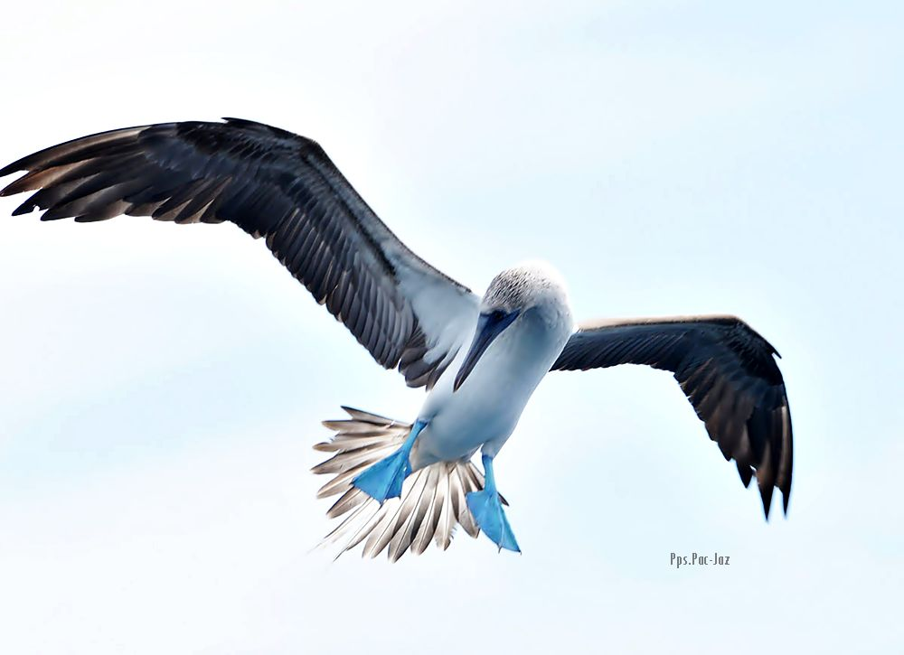

Slide 33
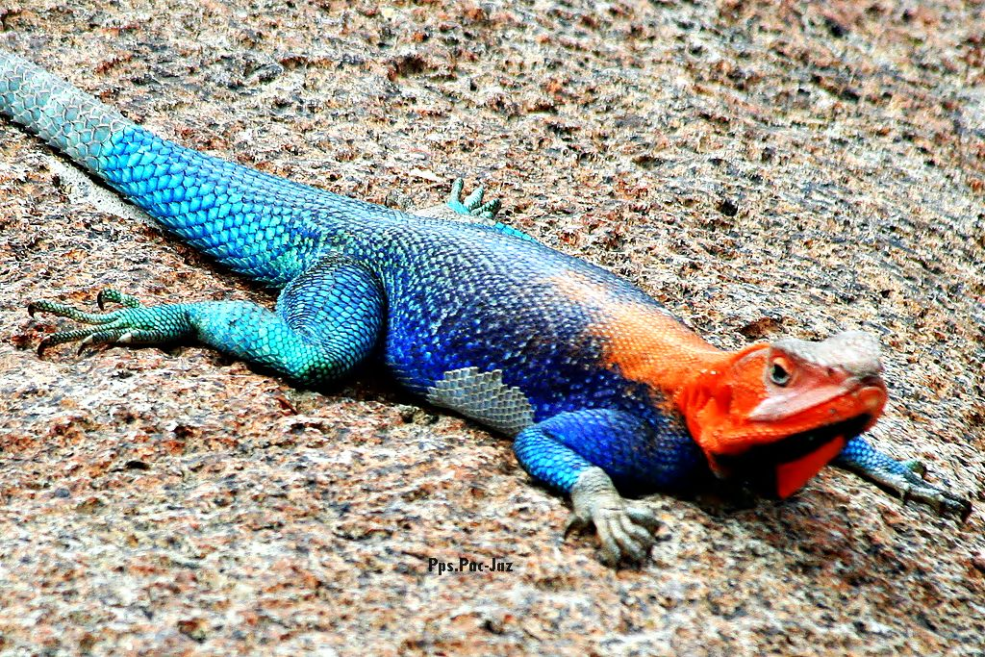

Slide 34
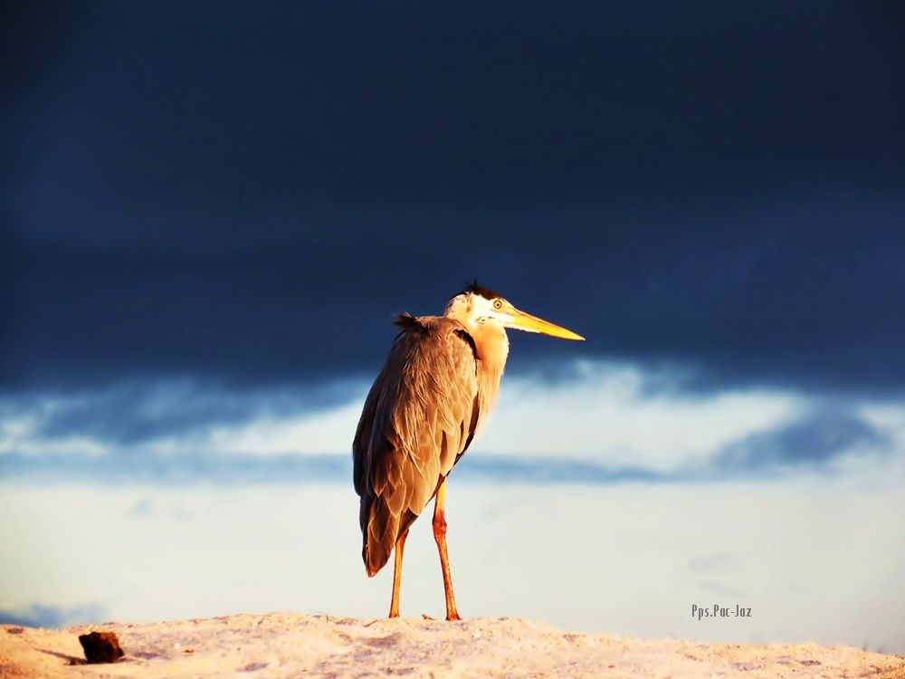

Slide 36
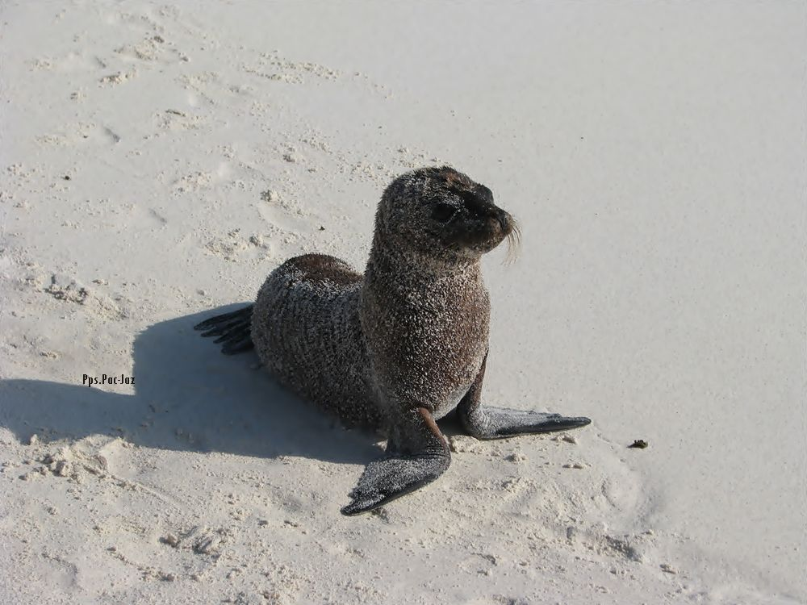

Slide 37
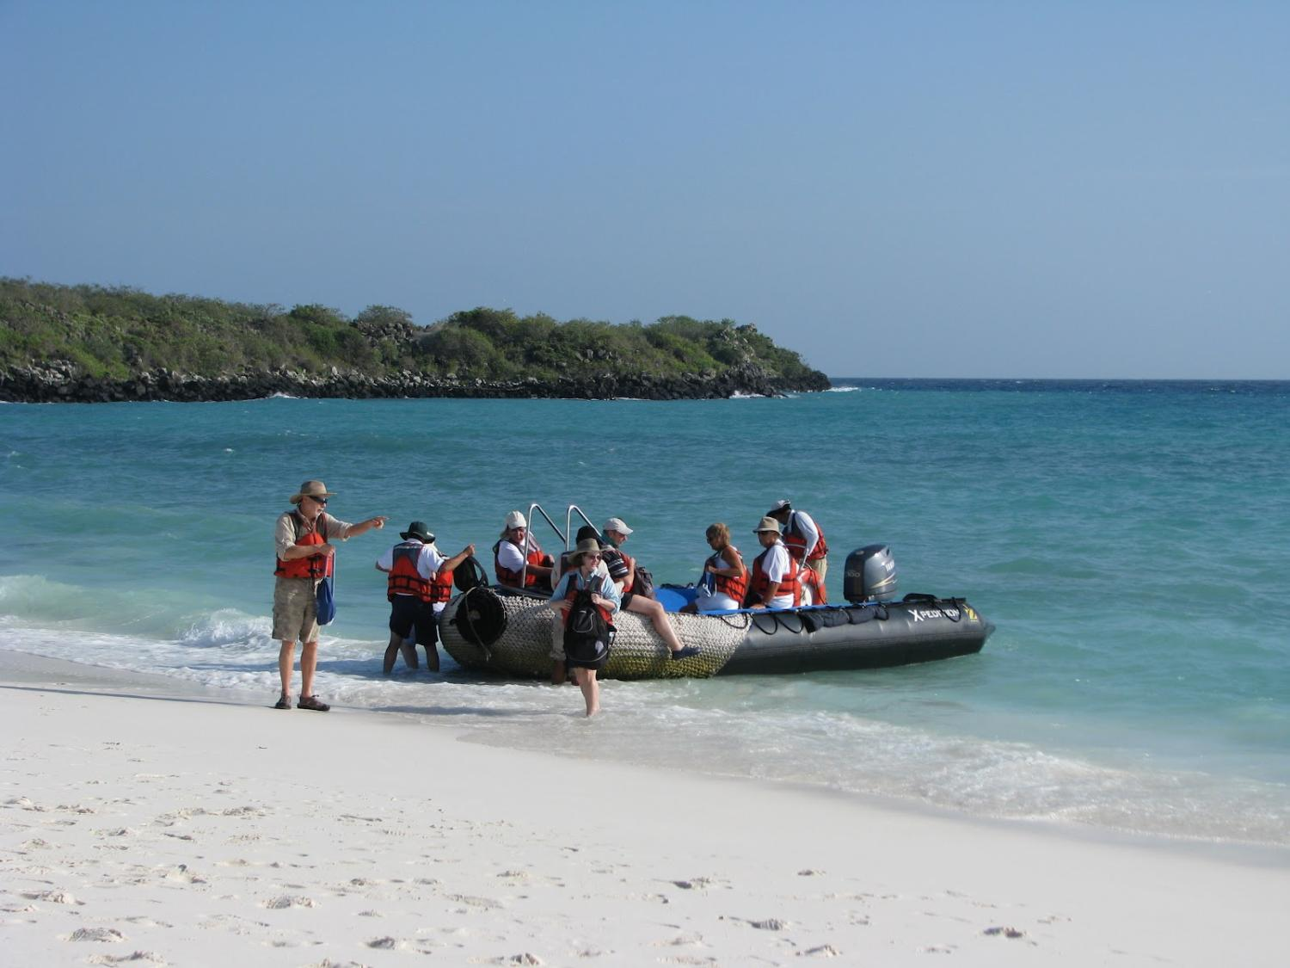

Slide 38
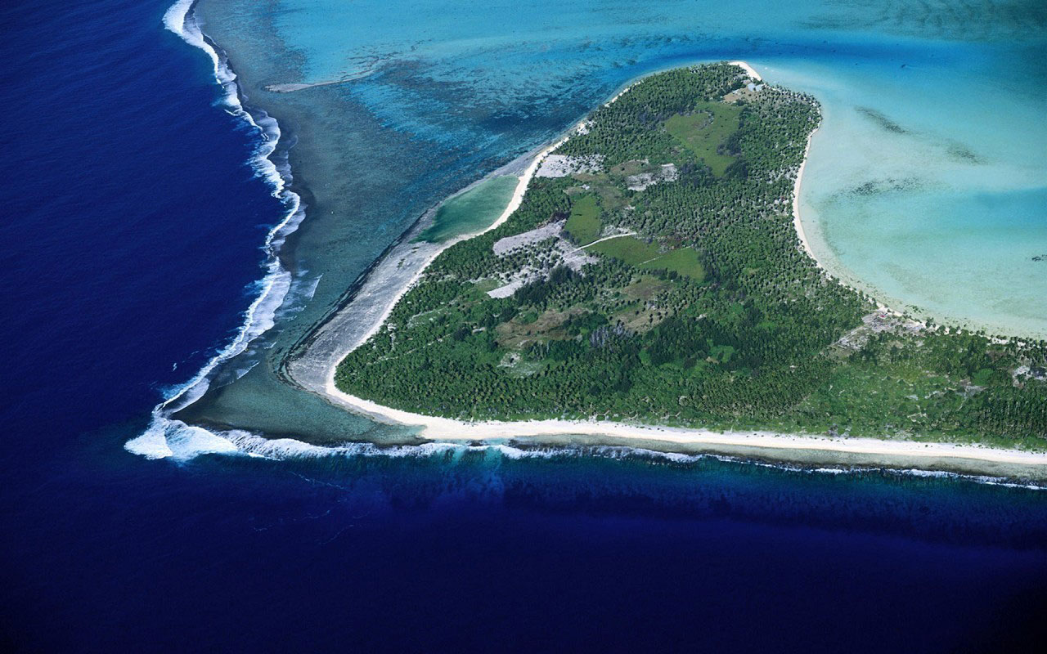

Slide 39
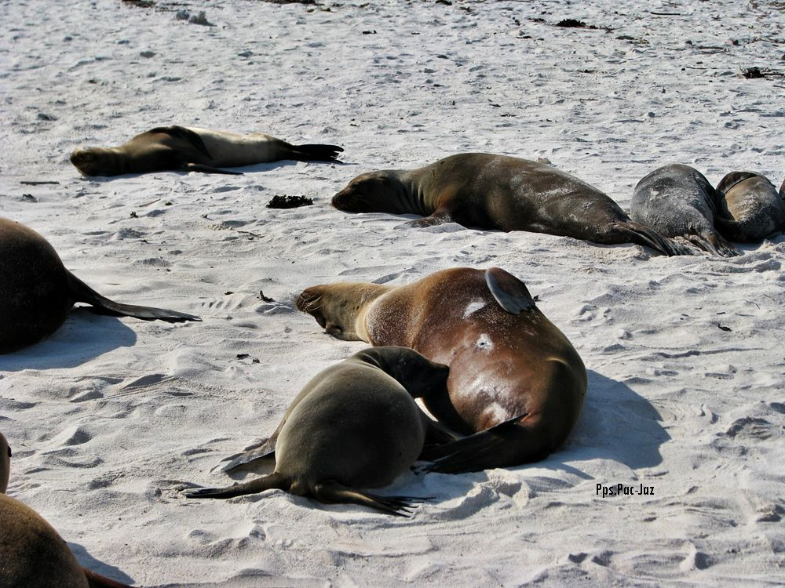

Slide 40
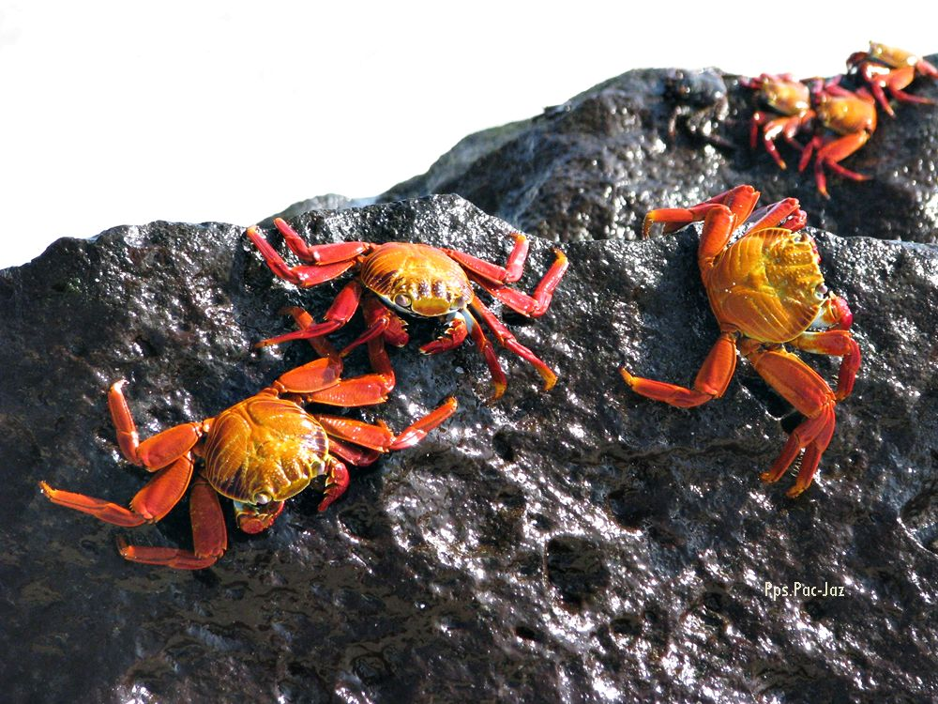

Slide 41
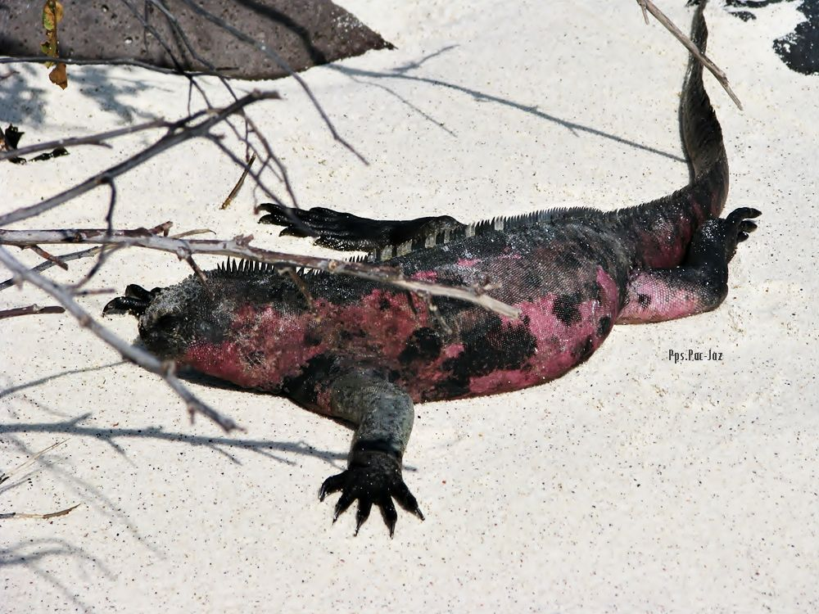

Slide 42
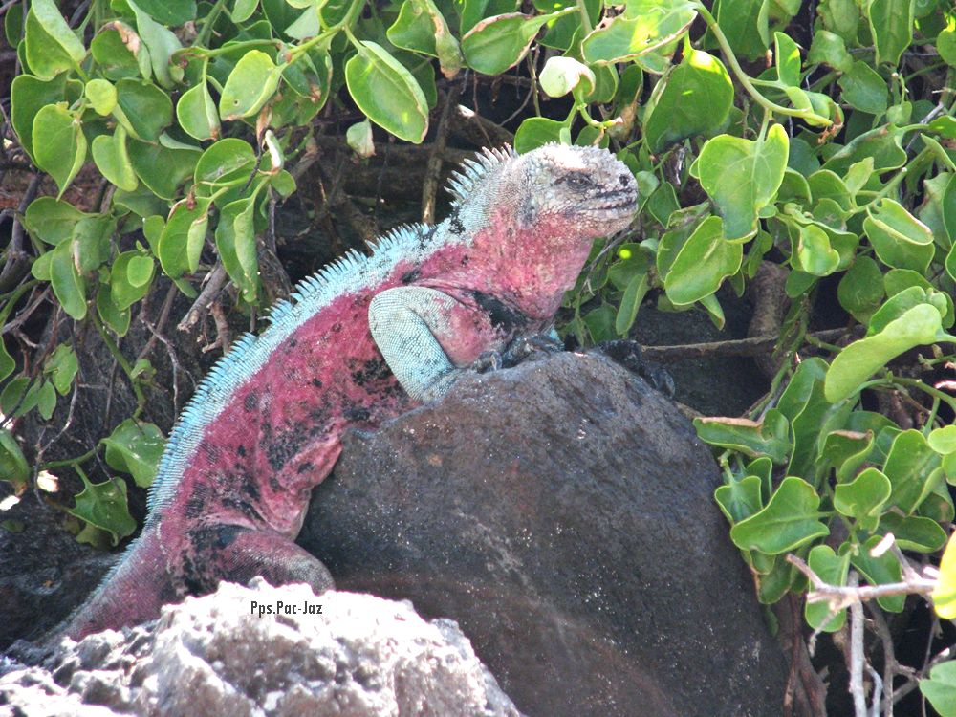

Slide 43
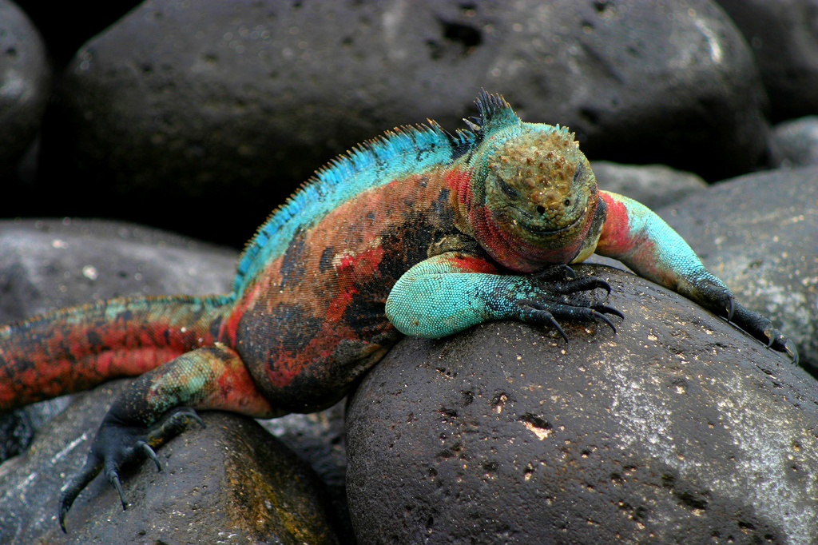

Slide 44
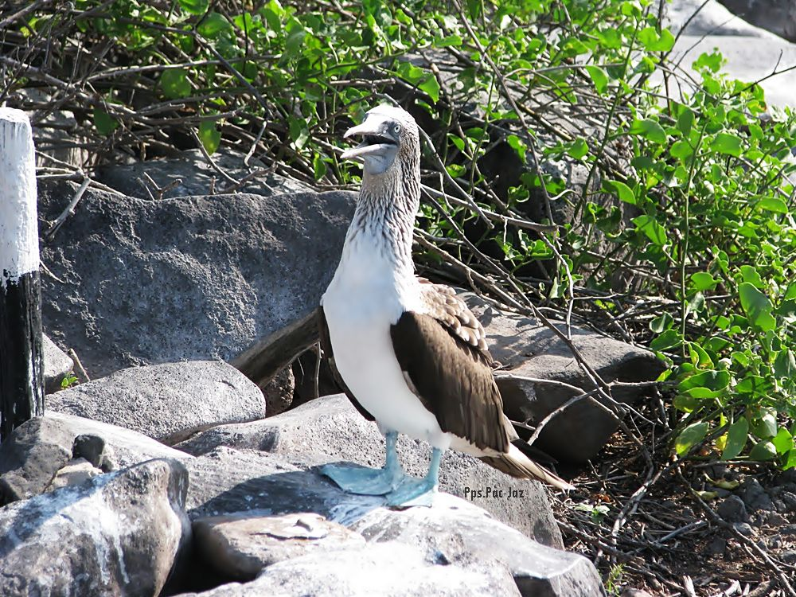

Slide 45
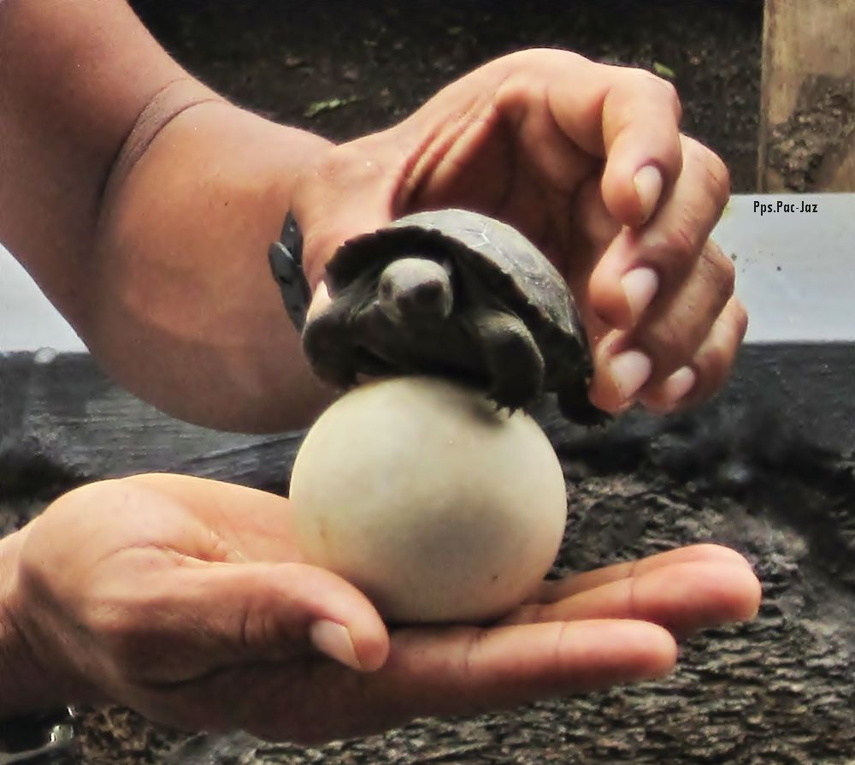

Slide 46
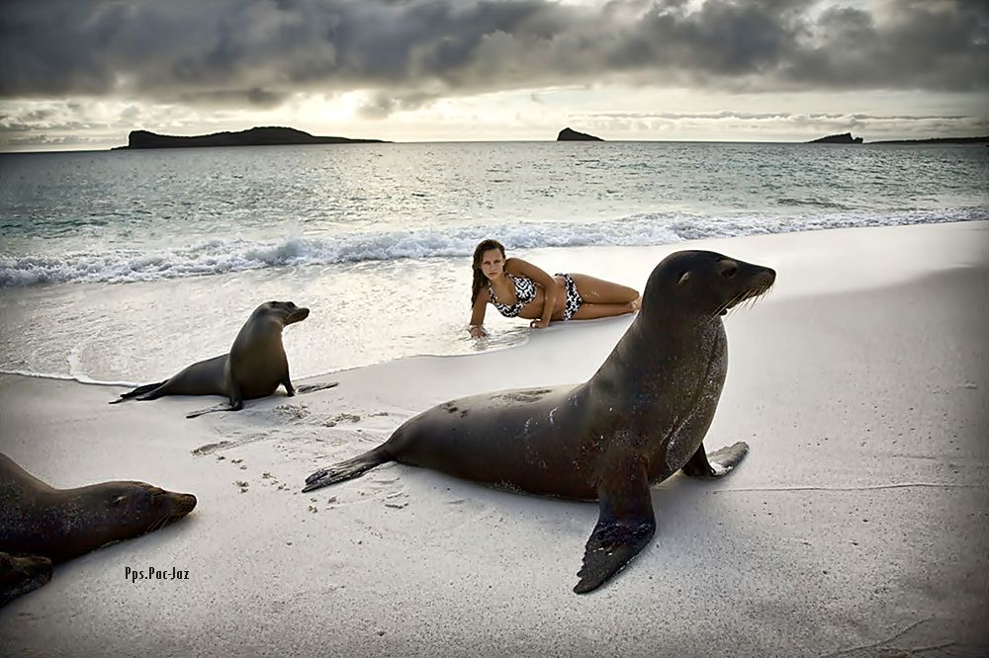

Slide 47
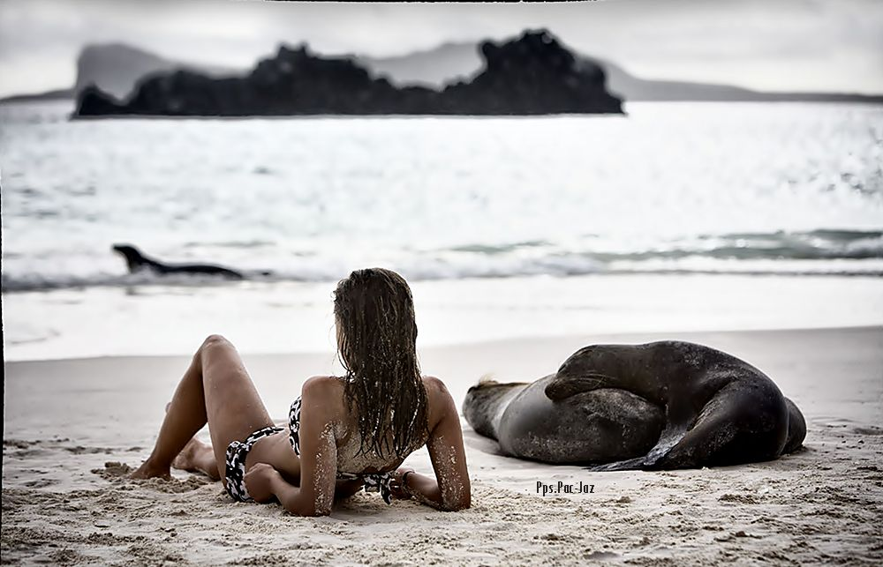

Slide 48
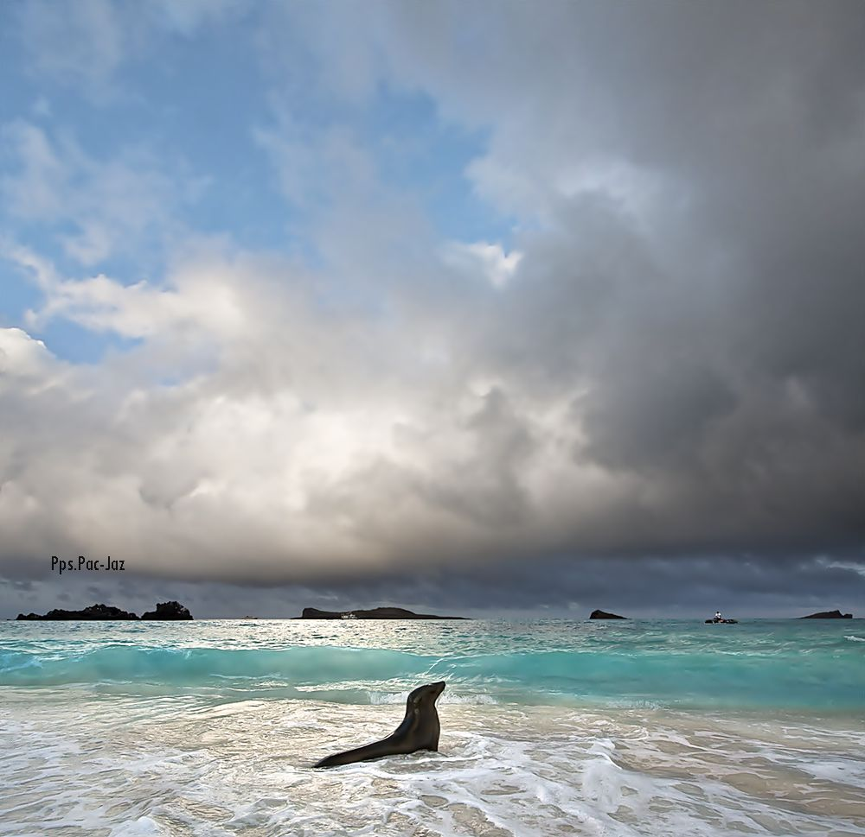

Slide 49
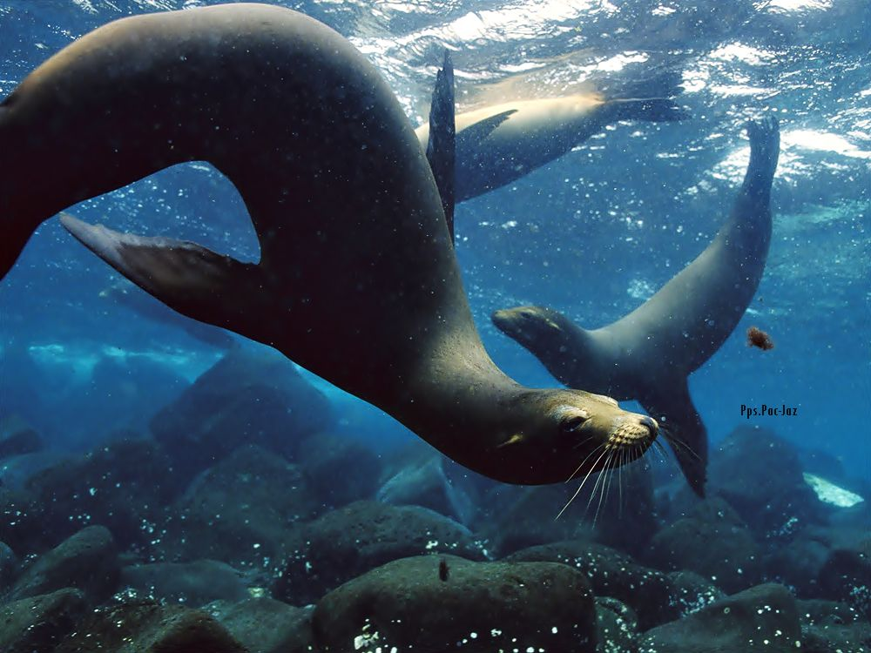

Slide 50
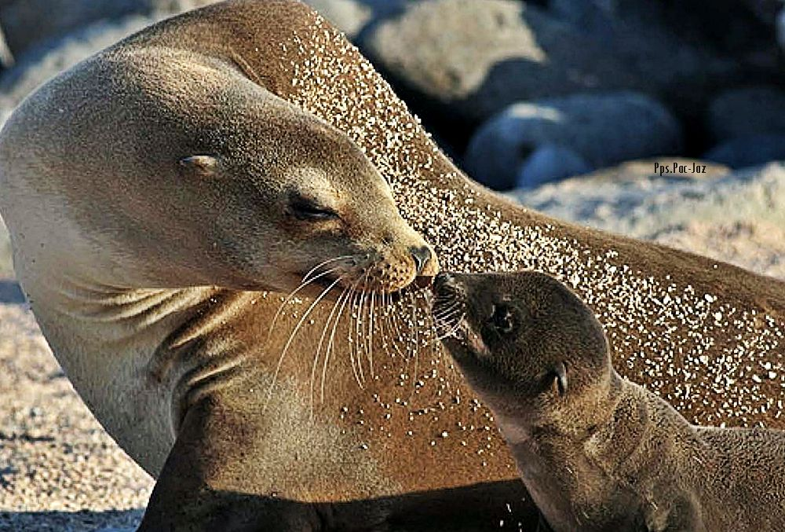

Slide 51
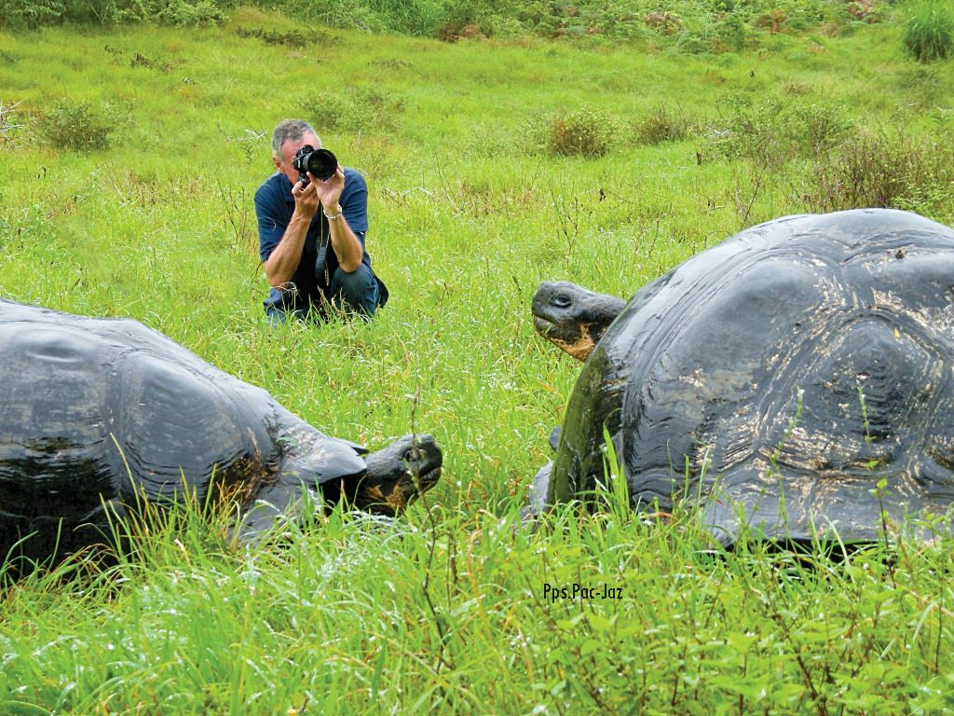

Slide 52


Slide 53


Slide 54


Slide 55


Slide 56


Slide 57


Slide 58


Slide 59


Slide 60


Slide 61


Slide 62


Slide 63


Slide 64


Slide 65


Slide 66


Slide 67


Slide 68


Slide 69


Slide 70


Slide 71


Slide 72


Slide 73


Slide 74


Slide 75

Francisco del Olmo - Jazmín

Slide 76




Accede a la sección que desees desde aquí:
PPS Exclusivos
Dedicatorias | Fechas Especiales | Graciosos | Historia y arte | Lugares | Musicales
Naturaleza y Ciencias | Política | Reflexión | Religiosos | Románticos | Salud
Si deseas recibir pps periódicamente en tu correo electrónico subscríbete aquí:

